Slide 1
Siseministeeriumi ning Eesti Linnade ja Valdade Liidu töörühm
14.02.2023
2023

Slide 2
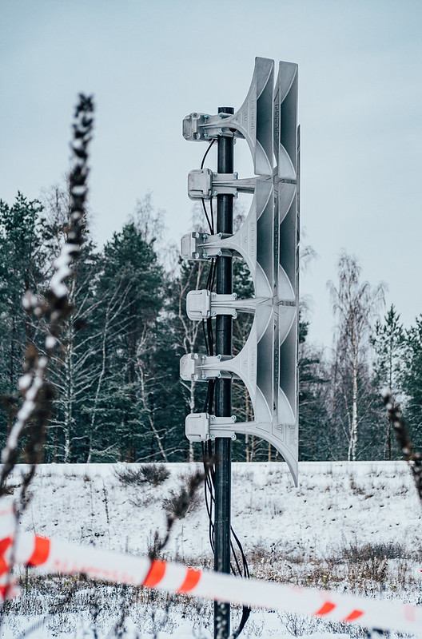
Sõda Ukrainas ja PÄA uued ülesanded
VV ühekordne eraldis 51 milj EUR elanikkonnakaitse arendamiseks aastateks 2022-2023
Pääste toimepidevus ja varud (26 milj EUR)
Pääste ja DEM valmisolek (11 milj EUR)
Omavalitsuste toetamine (3 milj EUR)
Sireenivõrgustik (4,5 milj EUR)
Ulatuslik evakuatsioon (3 milj EUR)
Varjumine (2 milj EUR)
Inimese kriisivalmidus (1 milj EUR)

Slide 3
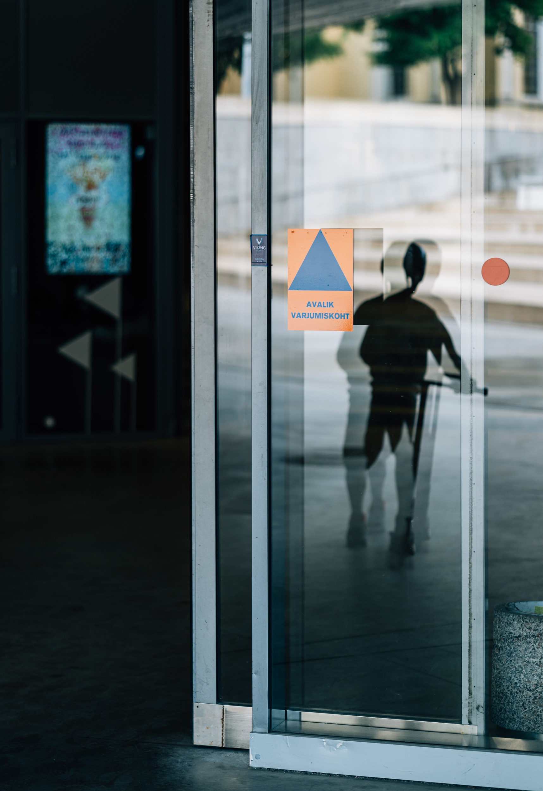
Püsivajadused = 7,5 milj EUR
Loodud võimed (5 milj EUR)
Loodud PäA ametikohad (1,5 milj EUR)
Inimese kriisivalmidus (1 milj EUR)

Slide 4
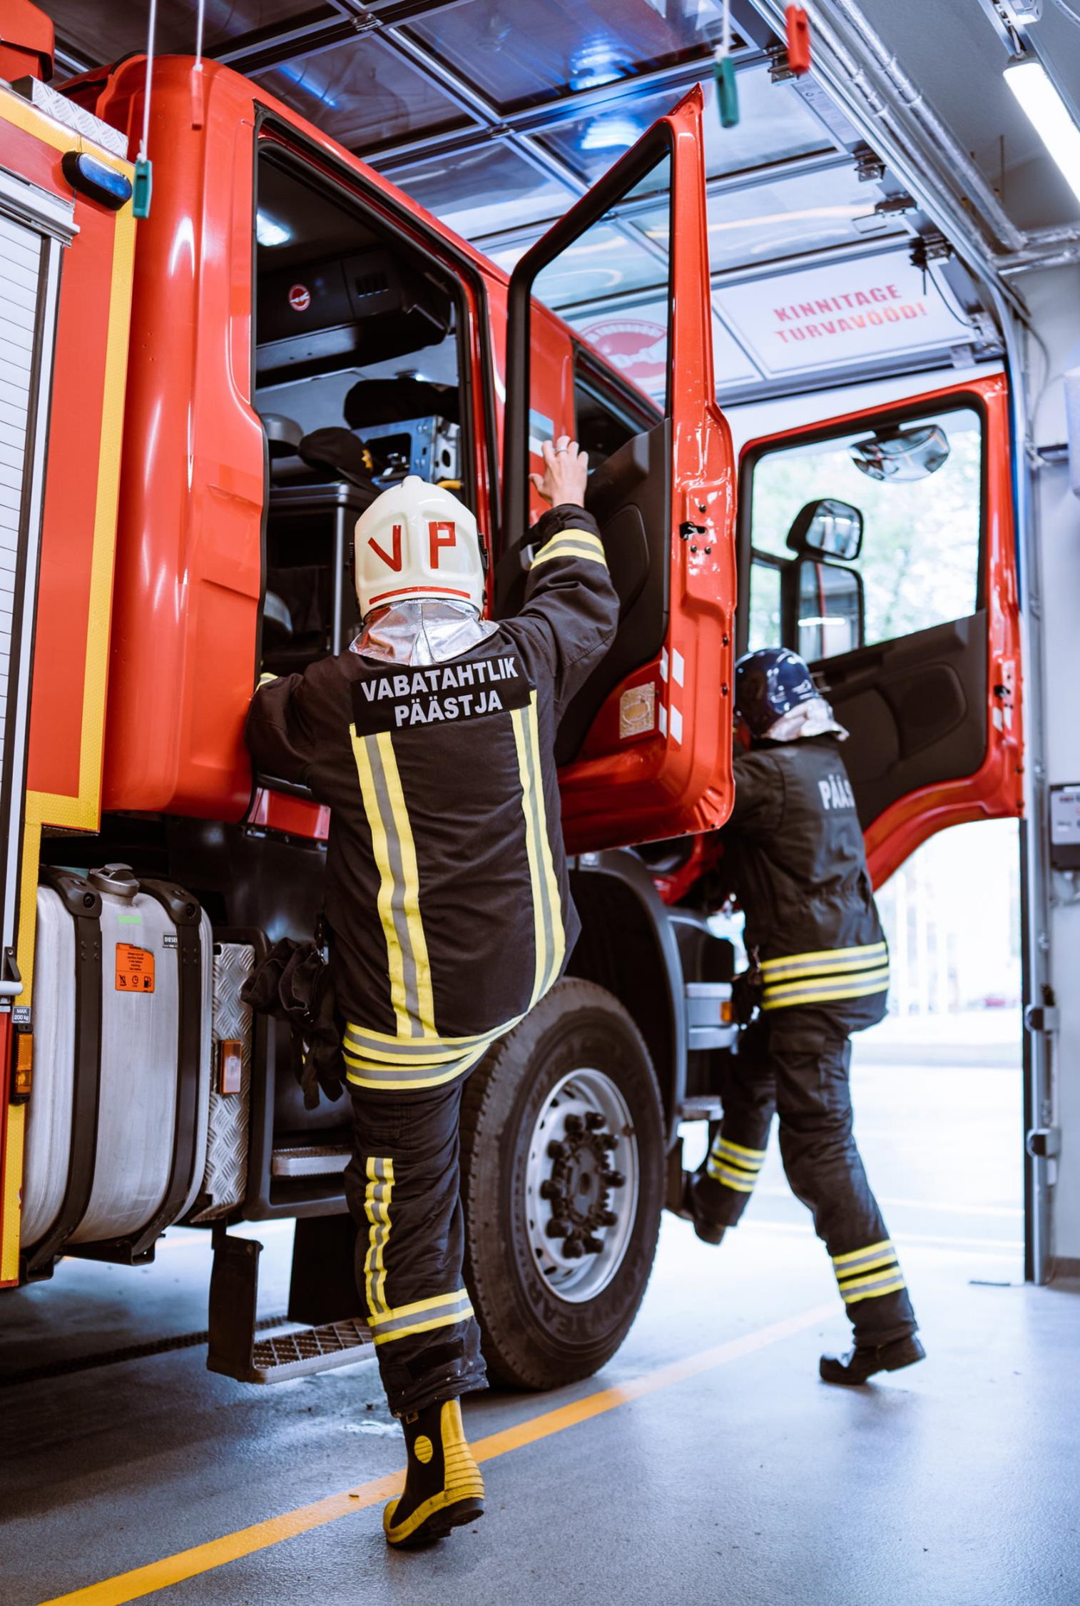
Elanikkonnakaitsele 0,5 % SKPst =175 milj EUR
Elanike kriisivalmiduse suurendamine (15 milj EUR)
KOV kriisivalmiduse tõstmine (15 milj EUR)
Ulatusliku evakuatsiooni arendamine (30 milj EUR)
Varjumisvõime arendamine (50 milj EUR)
Ohuteavituse võime arendamine (8 milj EUR)
Sõjaaja pääste- ja demineerimisvõime arendamine (57 milj EUR)

